Slide 1

Tema 4: Proceso de producción
Grado en Ingeniería Informática

Slide 2
Índice
Definición de la Producción
Secuencia del proceso productivo
Elementos de Producción
Listas de materiales
Órdenes de Fabricación
Proceso de Producción
Planificación de requerimiento de materiales – MRP
Compras a proveedores
Documentos en el proceso de compras

Slide 3
Definición de la producción
Definición
Es la creación de un bien o servicio mediante la combinación de factores necesarios para conseguir satisfacer la demanda del mercado.
Elementos fundamentales
El material
El hombre (conocimientos y habilidades)
La máquina (tecnología)
El capital
Por medio de los cuatro elementos coordinados eficientemente y mediante una buena administración podemos obtener los productos que nos generan ganancia.

Slide 4
Definición de la producción
Conflictos
Mal diseño del producto ó servicio
El desorden en el sitio de trabajo
El no saber programar la producción
No controlar la calidad a lo largo de todo el proceso
Falta de seguridad industrial
Falta de mantenimiento a los equipos
Si corregimos
Altamente competitiva
Notes:
Por ejemplo. Puede usted imaginarse una empresa con un sitio de trabajo peligrosamente desordenado, donde el empresario no controla la calidad de la materia prima y no respeta las exigencias de sus clientes al respecto, que se compromete a entregar trabajos sin contar con los que ya tiene, que no administra bien los adelantos en dinero que le hacen sus clientes, que sacrifica calidad de terminados por estar sobre el tiempo ó porque los operarios no están capacitados, con un deposito de materia prima donde no se encuentran las cosas y que por eso hay que comprar más y que al final siempre quedan mal con la entrega. Por si fuera poco imagine que las instalaciones no cumplen con las normas de seguridad, como tener tomacorrientes, o que los operarios estén capacitados en el uso de herramientas peligrosas. En este tipo de espacios ni siquiera existe un botiquín, y ni que decir de los equipos casi siempre dañados porque nunca se les hizo el mantenimiento adecuado.
Lamentablemente el caso que imaginamos anteriormente no es del todo ficticio. Es más común de lo que esperaríamos. Estos espacios industriales de trabajo los encontramos en todas partes. Que tal si corrigiéramos esas fallas. De seguro que esa empresa seria altamente competitiva y estaría en posición de fuerza ante las demás.

Slide 5
Secuencia del proceso productivo
Inputs
Proceso
Outputs
Materiales
Transformación
Bienes
y
servicios
Circuito de Feedback
Un feedback efectivo:
Evalúa la actuación de los procesos con respecto a un plan.
Mide la satisfacción de los clientes.
Envía señales a los departamentos que controlan los inputs y los procesos.

Slide 6
Elementos de producción
Definición
Elemento padre: Producto manufacturado a partir de uno o varios componentes
Componente: Elemento que sometido a una o varias operaciones puede ser transformado

Slide 7
Elementos de producción
Listas de materiales (escandallo)
Registro donde figuran todos los componentes de un artículo.
Las relaciones padre-componente. (niveles de ensamblaje)
Las cantidades de utilización de cada componente.
El precio del artículo padre y el de los componentes.

Slide 8
Lista de materiales
Tipo de lista materiales Ventas
Especificar estructura producto
La existencia de un precio en el nivel de producto o de componente, depende de las Parametrizaciones de documento establecidas en la inicialización del sistema
Núm.producto
V001
Descripción
Set de golf
Tipo de lista materiales
Ventas
Nº artículo
Descripción
Cantidad
Total
Pedido de cliente
A1008
Palo de golf
1
275
A1007
Pelotas de golf
6
6,25
Cliente
C1000
A1014
Set de hoyo
1
2,5
Nº artículo
Descripción
Cantidad
Total
V001
Set de golf
1
Precio de producto superior
315
A1008
Palo de golf
1
275
A1007
Pelotas de golf
6
6,25
A1014
Set de hoyo
1
2,5
No puede modificar ni eliminar los componentes
Total
315
Notes:
Cuando crea un pedido de cliente con una lista de materiales de venta, el sistema muestra el producto acabado y sus componentes.
El sistema crea una contabilización de consumo para los componentes cuando se crea la entrega o la factura.
Para las estructuras de ventas también puede especificar si el precio del pedido se calcula a partir del precio del producto superior o a partir de los componentes.

Slide 9
Lista de materiales de producción
Categoría de los registros maestros de artículo:
el producto acabado debe ser un artículo de stock
Monopatín
1 Unidad
Ruedas
4 unidades
Plancha
1 Unidad
Eje
2 unidades
Tornillos
8 unidades
Goma
1 Unidad
Aro
1 Unidad
Tornillos
4 unidades
Notes:
La lista de materiales de producción representa un producto acabado constituido por diferentes componentes de stock. En el proceso de producción puede convertir los componentes en el producto acabado.
La lista de materiales de producción es el único tipo que se utiliza en la ejecución de planificación MRP y siempre se utiliza en las órdenes de fabricación estándar.
Los componentes de la lista de materiales de producción son artículos físicos (un tornillo o una plancha de madera).
Tiene su propio precio.

Slide 10
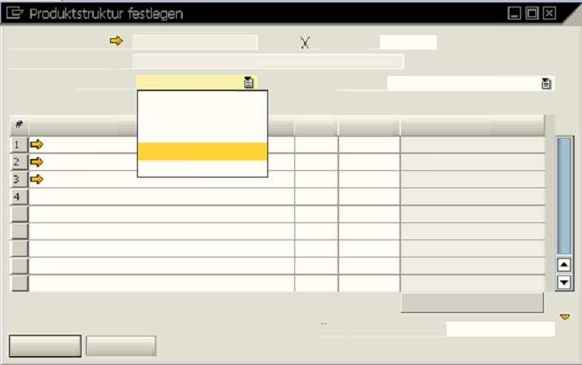
Ejemplo: Lista de materiales
Producto acabado
Cantidad del artículo fabricado con los componentes
Núm.producto
P1001
Cantidad
1
Descripción producto
Monopatín
Tipo de lista materiales
Producción
Lista de precios
Lista de precios grandes volúmenes
Lista de precios para determinar los precios de los componentes
Nº artículo
Montaje
Cantidad
Precio unitario
Total
A1019
Ventas
1
22,50 EUR
22,50 EUR
A1020
Producción
Modelo
4
17,82 EUR
71,28 EUR
A1021
2
26,10 EUR
52,20 EUR
Precio total de los componentes
Componentes
El precio de los productos acabados se determina a partir de los precios de los componentes
145,98 EUR
Precio de producto superior
145,98 EUR
Actualizar
Cancelar
Precio del producto acabado para una lista de precios especificada
Notes:
En esta ventana puede crear una lista de materiales de varios niveles. Para ello, define un producto principal y especifica todos los componentes y materias primas necesarios para fabricarlo, así como las cantidades y almacenes involucrados.
Cuando crea la lista de materiales, define su tipo (ventas, montaje, producción o modelo).
El producto acabado y sus componentes deben existir como registros maestros de artículo en el sistema antes de definir la lista de materiales.
El precio de la lista de materiales se actualiza copiando el total de los precios de los componentes en el campo Precio de producto superior mediante la flecha naranja situada sobre el campo, o bien introduciendo un precio diferente en el campo. A continuación, este precio se aplicará a la lista de precios seleccionada. También puede actualizar los precios de la lista de materiales en las listas de precios individuales del registro maestro de artículos del producto acabado.

Slide 11
Tipos de ordenes de fabricación
Orden de fabricación estándar
Orden de fabricación especial
Producto
Artículo
A
B
H
X
Y
Z
Orden de fabricación de desmontaje
Producto
A
B
H
Notes:
La orden de fabricación estándar se basa en la lista de materiales; se utiliza para crear un artículo de producción normal. Gestiona operaciones de material del proceso de fabricación normal. Además, puede modificar los componentes en la etapa de producción. Cuando abre una nueva orden de fabricación estándar, todos los componentes se rellenan automáticamente.
La orden de fabricación especial se utiliza para producir y reparar artículos o para realizar actividades que no son necesariamente artículos de lista de materiales; por ejemplo, una orden de reparación para tarjetas de equipo del cliente o una orden de reparación para montajes rechazados. Los componentes de la orden de fabricación especial se crean manualmente.
La orden de fabricación de desmontaje se utiliza para descomponer un artículo superior del producto normal en sus componentes. El producto se desmonta en piezas independientes que se pueden incluir en stock y vender. Por ejemplo, puede adquirir un coche usado, desmontarlo y vender los componentes individuales.

Slide 12
Orden de fabricación estándar
Se basa en la lista de materiales.
Se utiliza para crear un artículo de producción normal.
Gestiona operaciones de material.
Puede modificarse los componentes en la etapa de producción.
Notes:
La orden de fabricación estándar se basa en la lista de materiales; se utiliza para crear un artículo de producción normal. Gestiona operaciones de material del proceso de fabricación normal. Además, puede modificar los componentes en la etapa de producción. Cuando abre una nueva orden de fabricación estándar, todos los componentes se rellenan automáticamente

Slide 13
Orden de fabricación especial
Se utiliza para producir y reparar artículos. (por ejemplo una orden de reparación de montajes rechazados)
Para realizar actividades que no son necesariamente artículos de lista de materiales.
Los componentes se crean manualmente.
Notes:
La orden de fabricación especial se utiliza para producir y reparar artículos o para realizar actividades que no son necesariamente artículos de lista de materiales; por ejemplo, una orden de reparación para tarjetas de equipo del cliente o una orden de reparación para montajes rechazados. Los componentes de la orden de fabricación especial se crean manualmente.

Slide 14
Orden de fabricación de desmontaje
Se utiliza para descomponer un artículo superior del producto normal en sus componentes.
El producto se desmonta en piezas independientes que se pueden incluir en stock y vender.
Puede adquirir un coche usado, desmontarlo y vender los componentes individualmente.
Notes:
La orden de fabricación de desmontaje se utiliza para descomponer un artículo superior del producto normal en sus componentes. El producto se desmonta en piezas independientes que se pueden incluir en stock y vender. Por ejemplo, puede adquirir un coche usado, desmontarlo y vender los componentes individuales.

Slide 15
Proceso de producción
2.)
4.)
Orden de
fabricación
Status: Planificada
Orden de
fabricación
Status: Liberada
Orden de
fabricación
Status: Cerrada
manualmente
liberar
cerrar
1.)
envía los componentes a producción
3a.)
entrada del producto de fabricación
3b.)
Notes:
1.) Las órdenes de fabricación se crean automáticamente a partir de recomendaciones de MRP o manualmente. El Status de la orden de fabricación es Planificada.
2.) Cuando inicia la orden de fabricación, modifica su status a Liberada.
3a.) Los componentes se envían con los métodos Manual o Notificación.
Utilice el método Manual para enviar a la orden de fabricación artículos de componente individual. Esto permite presentar de forma precisa todos los componentes enviados a una orden de fabricación tal como se utilizan en el proceso de producción. Cuando indica la finalización de la producción (paso 3b.), los componentes notificados se envían automáticamente a la orden de fabricación.
3b.) En este punto, comienza la indicación de finalización de la orden de fabricación. Puede indicar la finalización total o parcial de la orden de fabricación o bien puede cancelar la orden.
En las órdenes de fabricación estándar y especiales, envía el producto acabado al stock. En las órdenes de fabricación de desmontaje, envía al stock los componentes.
4.) Cuando finalice la fabricación, cierre la orden de fabricación. Para ello, modifica el Status a Cerrada. En la orden de fabricación, ficha Resumen se resume la orden; puede consultar esta ficha para revisar los detalles de la orden de fabricación.

Slide 16
Orden fabricación: Entrada datos
Proceso de Producción
Orden de fabricación
Tipo Estándar / Especial / Desmontaje Fecha de vencimiento 20.10.2007
Status Planificada / Liberada / Cerrada / Anulada Origen Manual / MRP
Nº producto P1001 Usuario Marcos Rodríguez
Cantidad planificada 2 Pedido de cliente …
Almacén 01 Cliente …
Componente
Resumen
Nº artículo Base Planificado Emitido Disponible Almacén Método de emisión
A1019 1 2 2 12 01 Manual / Notificación
A1020 4 8 96 01 Manual / Notificación
A1021 2 4 48 01 Manual / Notificación
Base: Muestra la cantidad de los componentes necesaria para fabricar un producto.
Planificado: Muestra los valores de la cantidad planificada, es decir, el resultado de multiplicar la cantidad base por la cantidad planificada del producto.
Método de emisión:
Manual: Los componentes de un artículo superior se emiten de forma manual. Notificación: Los componentes de un artículo superior se envían automáticamente a la orden de fabricación cuando se indica la finalización del artículo superior.
Emitido: Muestra la cantidad total ya enviada a la orden de fabricación.
Disponible: Muestra la cantidad de unidades del artículo disponibles en el almacén específico.
Notes:
En esta ventana introduce los datos de una nueva orden de fabricación. Sin embargo, si MRP la crea automáticamente, puede actualizar los valores de los campos.
Tipo: Estándar (propuesto): para fabricar un artículo de producción normal. Éste es un artículo de lista de materiales de producción. Especial: Para fabricar y reparar artículos de lista de materiales o artículos normales. Desmontaje: Para desmontar un artículo superior en sus componentes. Éste es un artículo de lista de materiales de producción.
Status: Planificada: El status inicial de la orden de fabricación. Liberada: Libera la orden de fabricación a la planta para comenzar el trabajo. Cerrada: Cuando todas las cantidades planificadas del producto, incluidos sus componentes, se han emitido, cierra la orden de fabricación. Anulada: La orden de fabricación se elimina de la lista antes de comenzar el proceso de producción.
Cantidad planificada: En las órdenes de fabricación manuales, introduzca la cantidad planificada del producto acabado para la orden de fabricación. El valor de propuesta es 1. Cuando se genera la orden de fabricación en la ejecución de la planificación MRP, el valor de cantidad planificada ya se muestra en el campo. Sin embargo, puede actualizar la cantidad de las órdenes de fabricación planificadas y liberadas.
Origen: MRP: El resultado de la recomendación del informe de MRP o directamente de un pedido de cliente. Manual: Introducido por un usuario autorizado.
Pedido de cliente, Cliente: Para enlazar la orden de fabricación con un pedido de cliente o un cliente.

Slide 17
Orden fabricación: Entrada datos
Orden de fabricación
Tipo Estándar / Especial / Desmontaje Fecha de vencimiento 20.10.2007
Status Planificado / Liberado / Cerrado / Anulado Origen Manual/Automático
Nº producto P1001 Usuario Marcos Rodríguez
Cantidad planificada 2 Pedido de cliente …
Almacén 01 Cliente …
Componentes
Resumen
Costes
Coste componente real 80 Coste adicional real Coste de producto real 80 Desviación total
Desviación por producto
Desviación %
Comentarios (para el diario) Orden de fabricación - P1001
Cantidades
Cantidad planificada 2 Cantidad completada 2 Cantidad rechazada
Fechas
Fecha de vencimiento 20.10.2007
Fecha de cierre real
Atrasado
Notes:
En la etiqueta Resumen, dispone de la información que resume la orden de fabricación. La etiqueta muestra la información sobre las órdenes de fabricación liberadas y cerradas.
Coste de componente real: Muestra el valor total de todos los componentes enviados a la orden de fabricación.
Coste adicional real: Muestra los costes adicionales reales que surgen cuando se define un componente en Datos maestros de artículo como artículo no incluido en stock. Éste puede ser el caso, por ejemplo, de un coste de servicio o laboral. Si existe más de un coste adicional para el artículo, el coste visualizado en este campo será la suma de todos los costes adicionales.
Coste de producto real: Muestra el valor total de todos los productos montados para esta orden de fabricación.
Desviación total: Muestra el valor resultado del valor real de los componentes menos el valor real de los productos.
Desviación por producto: Muestra el valor de la desviación total dividida por el valor de la cantidad planificada.
% desviación: Muestra el porcentaje de la desviación por valor del producto.
Entrada en diario: Muestra el número del producto de propuesta. El valor se graba en el libro mayor y se muestra en las transacciones e informes de éste. Se puede modificar el valor del campo.
Cantidad planificada: Muestra la cantidad total planificada de la orden de fabricación.
Cantidad completada: Muestra la cantidad completada total después de indicar la finalización de la fabricación.
Cantidad rechazada: Muestra la cantidad total rechazada de la orden de fabricación.
Fecha de vencimiento: Muestra la fecha de vencimiento de la orden de fabricación.
Fecha de cierre real: Muestra la fecha de cierre de la orden de fabricación.
Atrasado: Muestra el número de días en que la fecha de cierre real supera la fecha de vencimiento.

Slide 18
Modificaciones en stock (inventario o almacén)
En stock
-
Comprometido
+
Solicitado
=
Disponible
Status: Planificado
Componentes
+
-
Orden de
fabricación
estándar
Producto acabado
+
+
Finalización indicada
Componentes
-
-
Producto acabado
+
-
Stock del producto acabado y los componentes se modifican durante el proceso de producción.

Slide 19
Planificación de requerimiento de materiales
MRP-Materials Requirements Planning
Definición
Sistema que mediante un conjunto de procedimientos lógicamente relacionados, traduce un programa maestro de producción en necesidades reales de componentes, con fechas y cantidades.
Programa maestro de producción
Se basa en los pedidos de los clientes y pronósticos de demanda,
Indica qué productos finales hay que fabricar y en qué plazos debe tenerse terminados.

Slide 20
Planificación de requerimiento de materiales
Ventajas
Asegurar la disponibilidad de las materias primas
Se reducen los niveles de inventario
Se utilizan más eficientemente los recursos de planta y equipos
Se mejora el servicio al cliente
Se reducen los costes

Slide 21
Planificación de requerimiento de materiales
Objetivos
Determinar los requerimientos:
¿Qué tengo que fabricar?
¿Qué cantidad?
¿Cuándo tengo que fabricarla?
¿Cuándo estará disponible?
Mantener actualizadas las prioridades
Mantener el balance entre demanda y aprovisionamiento
Incluir los cambios de clientes
Actualizar el estado de las órdenes de fabricación
Actualizar el estado de los pedidos a proveedores
Actualizar el estado del inventario
Actualizar el estado de los recursos

Slide 22
Planificación de requerimiento de materiales
Previsión de la Demanda
Demanda Externa
Productos Bajo Pedido
(ENTRADAS)
Archivo de Inventarios
(Stocks)
Programa Maestro
de Producción
(P.M.P.)
Información Técnica
(lista de materiales)
E
S
T
R
U
C
T
U
R
A
S
I
S
T
E
M
A
MRP
Lógica de Procesamiento
de MRP
“Explosión de Necesidades”
. Artículos
. Estructura del producto
. Ciclos y tecnología
. Condiciones de operación
Modificar
P.M.P
¿Puede Cumplirse?
(No)
(Sí)
(RESULTADOS)
Informe de Excepciones
Ordenes Planeadas
para compras
Ordenes Planeadas
para fabricación
Notes:
La figura anterior muestra los componentes básicos de un sistema MRP. Tres elementos fundamentales de información son determinantes en el sistema: un Programa Maestro (PMP), un archivo del estado legal del inventario y un archivo de las listas de materiales para la estructura del producto (BOM). Usando estas tres fuentes de información de entrada, la lógica del procesamiento del MRP (programa de cómputo) proporciona tres tipos de resultados de información sobre cada uno de los componentes del producto: el informe de excepciones, el plan de fabricación y el plan de aprovisionamiento de las órdenes a fabricar y comprar respectivamente.
Programa Maestro de producción(PMP). El PMP se inicia a partir de los pedidos de los clientes de la empresa o de los pronósticos de la demanda anteriores al inicio del MRP; llegan a ser un insumo del sistema. Diseñado para satisfacer la demanda del mercado, el PMP identifica las cantidades de cada uno de los productos terminados (artículo final) y cuándo es necesario producirlo durante cada periodo futuro dentro del horizonte de planeación de la producción. Las órdenes de reemplazo (servicio) de componentes (demanda independiente) a los clientes también son consideradas como artículos finales en el PMP. Por tanto, el PMP proporciona la información focal para el sistema MRP; en última instancia, controla las acciones recomendadas por el sistema en el ritmo de adquisición de los materiales y en la integración de los subconjuntos, los que se engranan para cumplir con el programa de producción del PMP.
Lista de Materiales (BOM: Bill of materials). La BOM identifica como se manufactura cada uno de los productos terminados, especificando todos los artículos, subcomponentes, su secuencia de integración, cantidad en cada una de las unidades terminadas y cuáles centros de trabajo realizan la secuencia de integración en las instalaciones. Esta información se obtiene de los documentos de diseño del producto, del análisis del flujo de trabajo y de otra documentación estándar de manufactura y de ingeniería industrial. La información más importante de la BOM es la estructura del producto.
Archivo del estado legal del inventario. El sistema debe de contener un archivo totalmente actualizado del estado legal del inventario de cada uno de los artículos en la estructura del producto.
Este archivo proporciona la información precisa sobre la disponibilidad de cada artículo controlado por MRP. El sistema amplía esta información para mantener una contabilidad precisa de todas las transacciones en el inventario, las actuales y las planeadas. El archivo del estado legal del inventario contiene la identificación (número de identificación), cantidad disponible, nivel de existencias de seguridad, cantidad asignada y el tiempo de espera de adquisición de cada uno de los artículos.
Lógica de procesamiento del MRP. La lógica de procesamiento o explosión de las necesidades del MRP, acepta el programa maestro y determina los programas de componentes para los artículos de menores niveles sucesivos a lo largo de las estructuras del producto. Calcula para cada uno de los periodos (normalmente semanas), en el horizonte del tiempo de programación, cuántos de cada artículo se necesitan (requerimientos brutos), cuántas unidades del inventario existentes se encuentran disponibles, la cantidad neta que se debe planear al recibir las entregas (recepción de órdenes planeadas) y cuándo deben de colocarse las órdenes para los nuevos embarques (colocación de las órdenes planeadas) de manera que los materiales lleguen exactamente cuando se necesitan. Este procedimiento continúa hasta que se hayan determinado todos lo requerimientos para lo artículos que serán utilizados para cumplir con el PMP.
Resultado de la explosión de necesidades. Como se comentó anteriormente, como resultado de la explosión MRP, se obtienen el plan de producción de cada uno de los artículos que han de ser fabricados, especificando cantidades y fechas en que han de ser lanzadas las órdenes de fabricación, el plan de aprovisionamiento que detalla las fechas y tamaños de los pedidos a proveedores para todos aquellas referencias que serán adquiridas en el exterior, y el informe de excepciones que permite conocer qué órdenes de fabricación van retrasadas y cuáles son sus posibles repercusiones sobre el plan de producción y en última instancia, sobre fechas de entrega de pedidos a clientes.

Slide 23
Planificación de requerimiento de materiales
Entrada
Inventarios
Pronóstico
Pedidos de
clientes
Órdenes de
fabricación
en curso
Planificación
de maestro de artículos
Lista de
materiales
Necesidades de artículos subordinados
Pedidos de
Compra en
curso
Planificación de necesidades de material
Salida
Órdenes de
fabricación
Pedidos de compra
Notes:
Los datos que introduce como entrada para la fuente de datos de la Planificación de necesidades de material pueden proceder de:
Pedidos pendientes y facturas anticipadas de acreedores como entradas previstas.
Pedidos de cliente pendientes y facturas anticipadas de deudores como necesidades.
Pronósticos definidos como necesidad adicional.
Inventario: Stock existente por almacén de un artículo y nivel mínimo de stock de los datos maestros de artículo.
Órdenes de fabricación pendientes de artículos principales como entradas previstas.
Necesidades dependientes de principal: Necesidades de artículos subordinados de un artículo principal, que se crean en función de la lista de materiales de un artículo principal.
Datos de planificación: Los datos que proceden del registro maestro de artículo, que se actualizan en la ficha Planificación de éste.
Lista de materiales: Información sobre el artículo principal y la cantidad de artículos subordinados.
Los datos que se obtienen como salida de la Planificación de necesidades de material son recomendaciones de pedidos y de órdenes de fabricación, según el método de aprovisionamiento especificado en el registro maestro de artículo.

Slide 24
Planificación de requerimiento de materiales
Integración de las áreas funcionales de la empresa.

Slide 25
Compras a proveedores
Está ligado al subsistema de producción
Su función consiste
Identificar al proveedor con mayor capacidad
Obtener el producto requerido
Con la calidad más óptima
El menor coste posible
El menor tiempo de espera
Las mejores condiciones de pago
Un excelente servicio posventa
Se necesita un histórico de funcionamiento con los proveedores
como guía para decidir operaciones futuras

Slide 26
Modelo de Diagrama Flujo de Datos
Diagrama de contexto
Notes:
26

Slide 27
Modelo de Diagrama Flujo de Datos
Diagrama Nivel 1
Notes:
27

Slide 28
Modelo de Diagrama Flujo de Datos
Subproceso compras
Notes:
28

Slide 29
Modelo de Diagrama Flujo de Datos
Subproceso Recepción
Notes:
29

Slide 30
Compras a proveedores
Secuencia de operaciones
Solicitud de Compra
Exploración de proveedores
Adjudicar compra
Recepción de la mercancía
Almacenar la mercancía
Registros contables
INPUT
1 Detección de necesidad de reponer | 3 Recepción de pedido de reposición | 5 Recepción de cotizaciones | 7 Recepción de mercancía y remito | 9 Recepción mercancía y parte de recepción | 11 Registro contable en euros
Operaciones
Almacenes | Compras | Compras | Recepción | Almacenes | Contabilidad
OUTPUT
Sectores que intervienen
2 Emisión pedido de reposición | 4 Emisión pedido de cotización | 6 Emisión orden de compra | 8 Emisión parte de recepción | 10 Registro del ingreso físico

Slide 31
Fase 1: Solicitud de compra
Comienza (Entrada)
Detección de la necesidad
de reponer
adquirir un bien
Almacenes emitirá
un pedido de reposición (cuando necesita reponer)
Nivel stock mínimo
Nivel stock máximo
Nivel de punto de pedido: Existencias superiores al stock mínimo, pero se tiene en cuenta el periodo de reposición y el consumo en ese periodo
se determina usando los planes de consumo previstos
Pedido de materiales (cuando adquiere un bien)

Slide 32
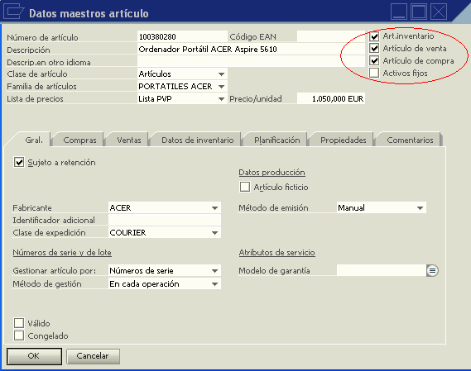
Notes:
32

Slide 33
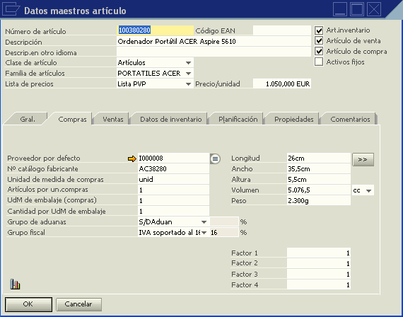
Notes:
33

Slide 34
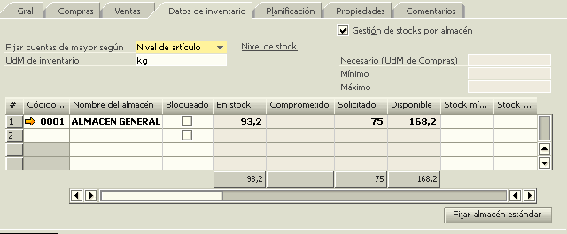
Ficha de artículos
Notes:
34

Slide 35
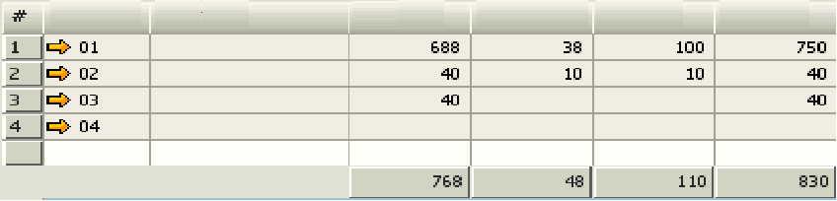
Ficha de artículos
Código almacén
Almacén
En stock
Comprometido
Solicitado
Almacén general
Norte
Sur
Drop Ship
Disponible = En Stock – Comprometido + Solicitado
En Stock → El stock que tengo actualmente en mi almacén
Stock Comprometido → Pedidos de venta en curso
Stock Solicitado → Pedidos de compra en curso
Cada tipo de documento afectará al stock de una manera diferente
Notes:
35

Slide 36
Fase 1: Solicitud de compra
Emisión (Salida)
Archivo
Pedidos de reposición con un número identificativo
Entregas parciales del pedido de reposición
En las recepciones de almacenes los pedidos van cambiando de estado
Formulario impreso
Pedido de reposición
Pedidos renovados por las entregas parciales

Slide 37
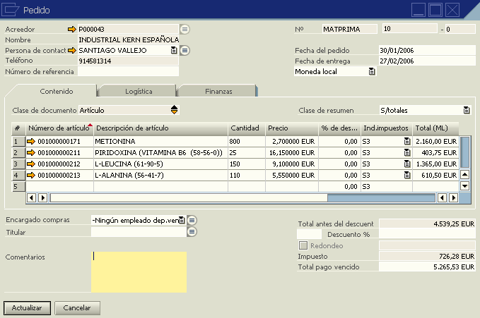
Notes:
37

Slide 38
Fase 2: Exploración de proveedores
Comienza (Entrada)
Recepción de los datos del pedido por el Dept. de compras
Acceso al archivo de
Proveedores
Datos fijos (nombre, dirección, etc)
Código y descripción de los productos que suministra
Otros datos como: precios, plazos de entrega, condiciones de pago, calidad, servicio postventa, grado de cumplimiento
Por código de producto, por código de proveedor, por fechas de operaciones anteriores, etc.

Slide 39
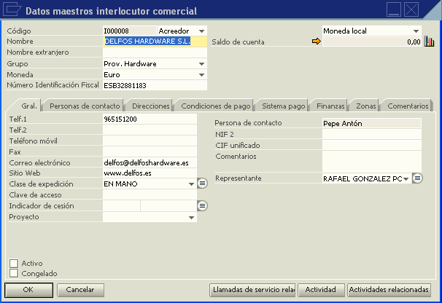
Notes:
39

Slide 40
Fase 2: Exploración de proveedores
Emisión (Salida)
Formulario impreso
Pedido de cotización
Descripción precisa de los artículos que se solicitan cotización y si existen condiciones especiales de entrega
Cantidad
Precios: bajo distintas condiciones de pago
Fecha de entrega
Plazo mantenimiento de la oferta
Lugar y fecha tope de mantenimiento de la oferta
Fecha y hora de apertura de los ofreciminetos

Slide 41
Notes:
41

Slide 42
Fase 3: Adjudicación de compra
Comienza (Entrada)
Recepción de las cotizaciones de los proveedores consultados
Se abren todos los sobres a la misma vez
Se estudian las cotizaciones mediante el estudio de sus atributos: precio, calidad, fecha entrega, etc

Slide 43
Fase 3: Adjudicación de compra
Emisión (Salida)
Documento razonado que justifique la decisión
Registro de la planilla comparativa
Orden de compra
Se identifica con un código
Debe enviarse a:
Proveedor
Recepción de mercancía (Almacén)
Cuentas a pagar (contabilidad)

Slide 44
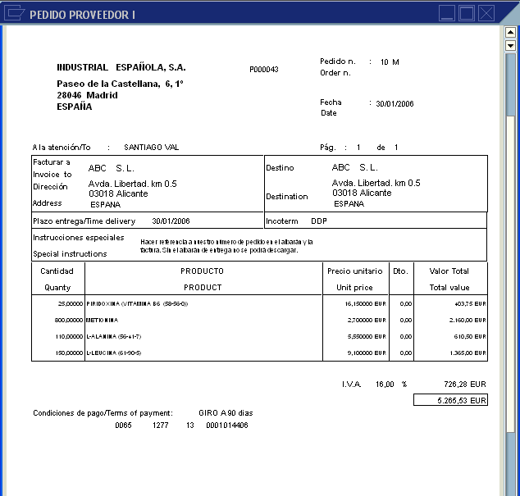
Notes:
44

Slide 45
CONSECUENCIAS DEL PEDIDO DE COMPRA
1 CAMBIO DE STATUS : PEDIDO PENDIENTE DE RECEPCIÓN
2 AUMENTA LA CANTIDAD SOLICTADA
3 AUMENTA LA CANTIDAD DISPONIBLE
Disponible = En Stock – Comprometido + Solicitado
Disponible = En Stock – Comprometido + Solicitado
Notes:
45

Slide 46
Fase 4: Recepción de la mercancía
Comienza (Entrada)
Tiempo entre el envío de la orden de compra y la recepción de mercancía
Hay que realizar un seguimiento
La mercancía llega a recepción
Se entrega con un albarán con varias copias
Recepción controla el material sobre el albarán
Control de cantidad
Control de calidad
Si todo es correcto, se da un alta de productos en el Almacén

Slide 47
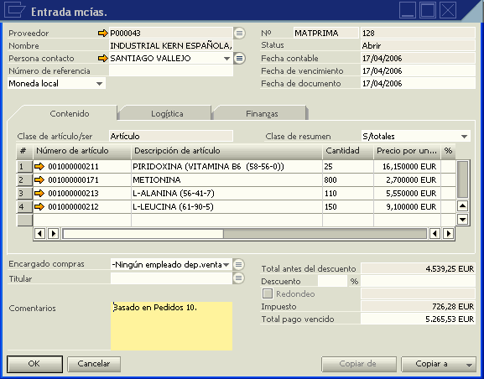
Albarán de compra
Notes:
47

Slide 48
Fase 4: Recepción de la mercancía
Emisión (Salida)
Parte de recepción
Debe ser comunicado:
Compras: para actualizar sus registros de Ordenes de compras pendientes de cumplimiento
Cuentas a pagar: incorporar a la parte de pagos
Almacenes: cuando entrega la mercancía

Slide 49
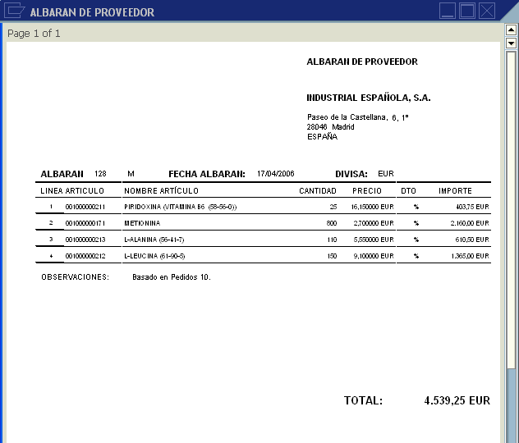
Report Albarán de compra
Se escanea el albarán guardándolo como archivo digital
Se imprime el albarán interno y se adjunta al albarán original del proveedor
Notes:
49

Slide 50
Fase 5: Almacén de la mercancía
Almacenes es el lugar transitorio en donde estará la mercancía hasta que pase al proceso de producción
Almacenes recibe un ejemplar del Parte de Recepción
Almacenes depura sus registros de Pedidos de Reposición pendientes
Actualizará los registros de existencias

Slide 51
CONSECUENCIAS DEL ALBARÁN DE COMPRAS
1 CAMBIO DE STATUS
PEDIDO PTE DE RECEPCIÓN → PEDIDO SERVIDO
ALBARÁN PTE DE FACTURA
2 AUMENTA LA CANTIDAD EN STOCK
3 DISMINUYE LA CANTIDAD SOLICITADA
LA CANTIDAD DISPONIBLE NO VARÍA
Disponible = En Stock – Comprometido + Solicitado
Disponible = En Stock – Comprometido + Solicitado
Notes:
51

Slide 52
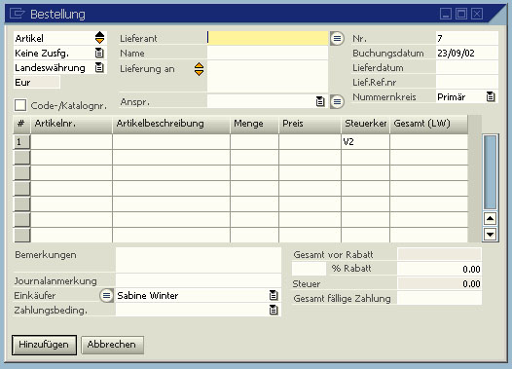
Recepción de Mercancías: Entregas parciales/Exceso de suministro
Albarán de Compras
Pedido de Compras
1ª entrega parcial
#
1 6
2
#
1 10
2 15
3 2
2ª entrega parcial
Albarán de Compras
Exceso de suministro
#
1 4
2
Añadir artículos
Albarán de Compras
Albarán de Compras
#
1
2 20
3
#
1
2
3
4 1
Notes:
52

Slide 53
Fase 6: Registración contable
La transacción de comprar mercancía debe quedar contabilizada, aunque no se haya recibido la factura del proveedor.

Slide 54
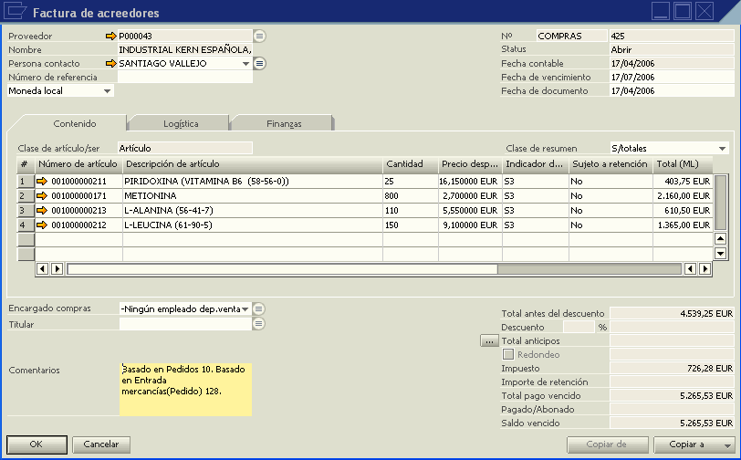
FACTURA
Notes:
54

Slide 55
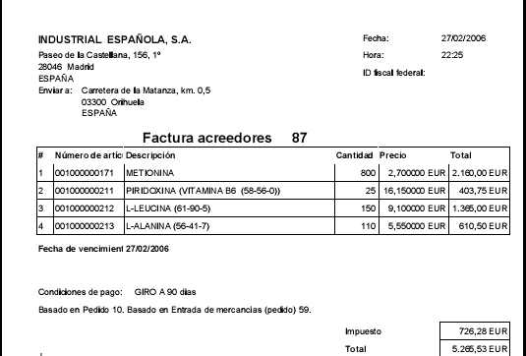
INFORME DE LA FACTURA
Se escanea la factura guardándolo como archivo digital
Se imprime la factura interna y se adjunta a la factura original del proveedor
Notes:
55

Slide 56
CONSECUENCIAS DE LA FACTURA DE COMPRAS
CASO 1 - FACTURA en base al PEDIDO.
Aumenta deuda contable con el proveedor (Asiento)
Aumenta la cantidad del stock
Disminuye la cantidad solicitada
Cambio Status Pedido Pendiente → Pedido Servido
CASO 2 - FACTURA en base al ALBARÁN
Aumenta deuda con el el proveedor (Asiento)
Cambio Status Albarán Pte Factura → Albarán Facturado
CASO 3 - FACTURA directa sin referencia a doc.base
Aumenta deuda contable con el proveedor (Asiento)
Aumenta la cantidad del stock
Notes:
56

Slide 57
CONSECUENCIAS DE LA FACTURA DE COMPRAS
Generamos REGISTRO DE IVA SOPORTADO para posterior entrega de informe a Hacienda.
Generamos CARTERA DE PAGOS
Notes:
57

